Slide 1
Digitale Barrierefreiheit in Deutschland Wie kommen wir raus aus der Bewusstseins-Umsetzungs-Falle?
Gottfried Zimmermann
Kompetenzzentrum Digitale Barrierefreiheit
Hochschule der Medien, Stuttgart
Notes:
Anmerkung: Diese Folien lassen sich mit CommonLook in PDF/UA-konformes PDF konvertieren.

Slide 2
Kompetenzzentrum [1]
Aktuell 14 Mitarbeitende (z.T. Teilzeit)
Beratungs- und Prüfangebote
Für Hochschulen: Lehre, Kommunikation und Verwaltung
… aber auch für andere Organisationen (insb. öffentliche Stellen)
Mitglied im BIK BITV-Prüfverbund [2]
Mitarbeit beim Ausschuss für barrierefreie Informationstechnik nach BITV 2.0 §5 [3]
Webinare, Newsletter
[1] Website des Kompetenzzentrums: https://barrierefreiheit.hdm-stuttgart.de/
[2] BIK BITV-Test Prüfstellen, https://www.bitvtest.de/bitv_test/bitv_test_beauftragen/pruefstellen.html
[3] Ausschuss für barrierefreie Informationstechnik, https://www.bfit-bund.de/DE/Ausschuss/ausschuss-barrierefreie-informationstechnik.html

Slide 3
Barrierefreiheit
"Barrierefrei sind bauliche und sonstige Anlagen, Verkehrsmittel, technische Gebrauchsgegenstände, Systeme der Informationsverarbeitung, ... wenn sie für behinderte Menschen in der allgemein üblichen Weise, ohne besondere Erschwernis und grundsätzlich ohne fremde Hilfe zugänglich und nutzbar sind."
Quelle: Behindertengleichstellungsgesetz der Bundesregierung, Art.1 §4 Barrierefreiheit, 2002. http://www.gesetze-im-internet.de/bgg/
3
Notes:
allgemein üblich: nicht Hintereingang
ohne besondere Erschwernis: Toilette im Nachbarhaus
ohne fremde Hilfe: Assistenz beim Einloggen?

Slide 4
Wer profitiert von Barrierefreiheit?
Menschen mit Einschränkungen
Ältere Menschen
Menschen, deren Muttersprache nicht Deutsch ist
Analphabeten
Temporäre Einschränkungen
Z.B. Arm gebrochen/verstaucht, Migräne, Heuschnupfen, Mittelohrentzündung
Situative Einschränkungen
Beamer, Lichtblendung, Lautsprecher fehlen/defekt, Maus kaputt/Akku leer
Alle Menschen (früher oder später)

Slide 5
Die wichtigsten Gesetze im Überblick (1)
UN-CRPD (2007)
Empfehlungen
Vereinte Nationen: Convention on the Rights of Persons with Disabilities
Gesetze EU
Gesetze D
Standards
Anmerkung: Die Jahreszahlen in Klammern beziehen sich auf die letzte Revision.

Slide 6
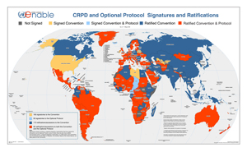
United Nations - Convention on the rights of persons with disabilities (CRPD)
13. Dez. 2006: Annahme durch UN Headquarter
30. März 2007: Eröffnung der Unterschriften
82 Nationen unterschrieben am ersten Tag
Stand 2022-05-06: 185 Parteien unterschrieben, 164 ratifiziert
50 Artikel über Rechte von Menschen mit Behinderungen in allen Lebensbereichen
Paradigmenwechsel
Weg von: Menschen mit Behinderungen als "Objekte" von Wohlfahrt, medizinische Hilfe und sozialem Schutz
Hin zu: Menschen mit Behinderungen als "Subjekte" mit Rechten und Entscheidungsfreiheiten, und als aktive Mitglieder der Gesellschaft ("Inklusion")
Universelle Anerkennung der Würde von Menschen mit Behinderungen
Notes:
Quelle: https://www.un.org/development/desa/disabilities/convention-on-the-rights-of-persons-with-disabilities.html
http://ask.un.org/faq/14594
13. Dez. 2006: Annahme durch UN Headquarter
30. März 2007: Eröffnung der Unterschriften
82 Nationen unterschrieben am ersten Tag
Bis heute haben 180 Nationen unterschrieben (Stand 2019-09-23)
50 Artikel über Rechte von Menschen mit Behinderungen in allen Lebensbereichen
Paradigmenwechsel
Weg von: Menschen mit Behinderungen als "Objekte" von Wohlfahrt, medizinische Hilfe und sozialem Schutz
Hin zu: Menschen mit Behinderungen als "Subjekte" mit Rechten und Entscheidungsfreiheiten, und als aktive Mitglieder der Gesellschaft ("Inklusion")
Universelle Anerkennung der Würde von Menschen mit Behinderungen
Signature ad Referendum
A representative may sign a treaty "ad referendum", i.e., under the condition that the signature is confirmed by his state. In this case, the signature becomes definitive once it is confirmed by the responsible organ.
[Art.12 (2) (b), Vienna Convention on the Law of Treaties 1969]
Signature Subject to Ratification, Acceptance or Approval
Where the signature is subject to ratification, acceptance or approval, the signature does not establish the consent to be bound. However, it is a means of authentication and expresses the willingness of the signatory state to continue the treaty-making process. The signature qualifies the signatory state to proceed to ratification, acceptance or approval. It also creates an obligation to refrain, in good faith, from acts that would defeat the object and the purpose of the treaty.
[Arts.10 and 18, Vienna Convention on the Law of Treaties 1969]
Ratification
Ratification defines the international act whereby a state indicates its consent to be bound to a treaty if the parties intended to show their consent by such an act. In the case of bilateral treaties, ratification is usually accomplished by exchanging the requisite instruments, while in the case of multilateral treaties the usual procedure is for the depositary to collect the ratifications of all states, keeping all parties informed of the situation. The institution of ratification grants states the necessary time-frame to seek the required approval for the treaty on the domestic level and to enact the necessary legislation to give domestic effect to that treaty.
[Arts.2 (1) (b), 14 (1) and 16, Vienna Convention on the Law of Treaties 1969]
Accession
"Accession" is the act whereby a state accepts the offer or the opportunity to become a party to a treaty already negotiated and signed by other states. It has the same legal effect as ratification. Accession usually occurs after the treaty has entered into force. The Secretary-General of the United Nations, in his function as depositary, has also accepted accessions to some conventions before their entry into force. The conditions under which accession may occur and the procedure involved depend on the provisions of the treaty. A treaty might provide for the accession of all other states or for a limited and defined number of states. In the absence of such a provision, accession can only occur where the negotiating states were agreed or subsequently agree on it in the case of the state in question.
[Arts.2 (1) (b) and 15, Vienna Convention on the Law of Treaties 1969]

Slide 7
United Nations: Convention on the rights of persons with disabilities (CRPD)
Source: UN enable. https://www.un.org/development/desa/disabilities/convention-on-the-rights-of-persons-with-disabilities/latest-developments.html 2019
Notes:
http://ask.un.org/faq/14594
13. Dez. 2006: Annahme durch UN Headquarter
30. März 2007: Eröffnung der Unterschriften
82 Nationen unterschrieben am ersten Tag
Bis heute haben 180 Nationen unterschrieben (Stand 2019-09-23)
50 Artikel über Rechte von Menschen mit Behinderungen in allen Lebensbereichen
Paradigmenwechsel
Weg von: Menschen mit Behinderungen als "Objekte" von Wohlfahrt, medizinische Hilfe und sozialem Schutz
Hin zu: Menschen mit Behinderungen als "Subjekte" mit Rechten und Entscheidungsfreiheiten, und als aktive Mitglieder der Gesellschaft ("Inklusion")
Universelle Anerkennung der Würde von Menschen mit Behinderungen
Signature ad Referendum
A representative may sign a treaty "ad referendum", i.e., under the condition that the signature is confirmed by his state. In this case, the signature becomes definitive once it is confirmed by the responsible organ.
[Art.12 (2) (b), Vienna Convention on the Law of Treaties 1969]
Signature Subject to Ratification, Acceptance or Approval
Where the signature is subject to ratification, acceptance or approval, the signature does not establish the consent to be bound. However, it is a means of authentication and expresses the willingness of the signatory state to continue the treaty-making process. The signature qualifies the signatory state to proceed to ratification, acceptance or approval. It also creates an obligation to refrain, in good faith, from acts that would defeat the object and the purpose of the treaty.
[Arts.10 and 18, Vienna Convention on the Law of Treaties 1969]
Ratification
Ratification defines the international act whereby a state indicates its consent to be bound to a treaty if the parties intended to show their consent by such an act. In the case of bilateral treaties, ratification is usually accomplished by exchanging the requisite instruments, while in the case of multilateral treaties the usual procedure is for the depositary to collect the ratifications of all states, keeping all parties informed of the situation. The institution of ratification grants states the necessary time-frame to seek the required approval for the treaty on the domestic level and to enact the necessary legislation to give domestic effect to that treaty.
[Arts.2 (1) (b), 14 (1) and 16, Vienna Convention on the Law of Treaties 1969]
Accession
"Accession" is the act whereby a state accepts the offer or the opportunity to become a party to a treaty already negotiated and signed by other states. It has the same legal effect as ratification. Accession usually occurs after the treaty has entered into force. The Secretary-General of the United Nations, in his function as depositary, has also accepted accessions to some conventions before their entry into force. The conditions under which accession may occur and the procedure involved depend on the provisions of the treaty. A treaty might provide for the accession of all other states or for a limited and defined number of states. In the absence of such a provision, accession can only occur where the negotiating states were agreed or subsequently agree on it in the case of the state in question.
[Arts.2 (1) (b) and 15, Vienna Convention on the Law of Treaties 1969]

Slide 8
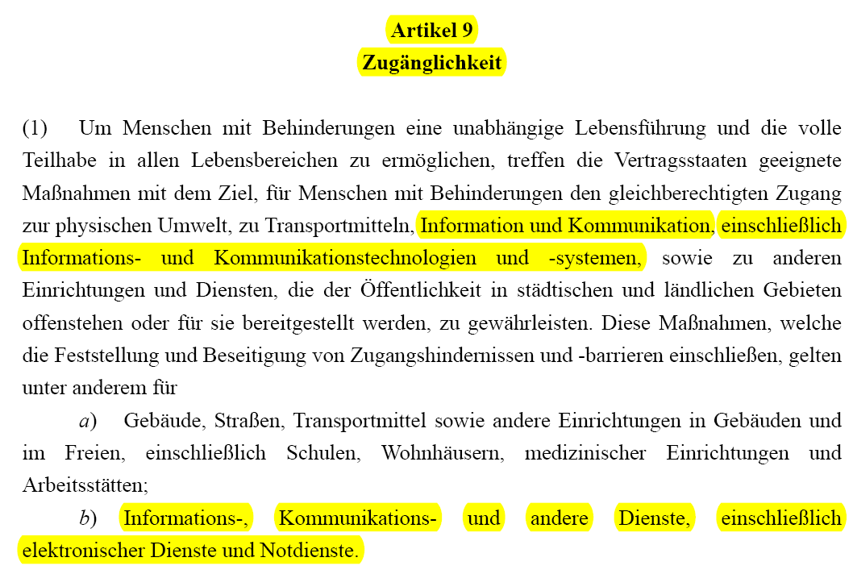
United Nations Convention on the rights of persons with disabilities (3)
Quelle: United Nations Enable, http://www.un.org/disabilities, 2011 (Hervorhebungen hinzugefügt)

Slide 9
Die wichtigsten Gesetze im Überblick (2)
UN-CRPD (2007)
Empfehlungen
WAD (2016)
Gesetze EU
Europäische Union: Web Accessibility Directive
Gesetze D
Standards
Anmerkung: Die Jahreszahlen in Klammern beziehen sich auf die letzte Revision.
Notes:
GG Art. 3 (3). „Niemand darf wegen seiner Behinderung benachteiligt werden.“ wurde am 15.11.1994 hinzugefügt. https://lexetius.com/GG/3,2

Slide 10
EU Web Accessibility Directive (WAD) (2016)
Betroffen: Öffentliche Einrichtungen wie Behörden, Krankenhäuser, Gerichte, Universitäten, Hochschulen, Bibliotheken
Ziel: Kauf/Entwicklung von ICT-Produkte, die Mindestanforderungen bzgl. Barrierefreiheit genügen
Verweis auf technischen Standard: EN 301 549
Accessibility requirements of ICT products and services. Harmonized European Standard
Übergangsfristen zur Anwendung
Neue Webseiten bis 2019-09-23
Alte Webseiten bis 2020-09-23
Mobile Apps bis 2021-06-23

Slide 11
Die wichtigsten Gesetze im Überblick (3)
UN-CRPD (2007)
Empfehlungen
WAD (2016)
EAA (2019)
Gesetze EU
Europäische Union: European Accessibility Act
Gesetze D
Standards
Anmerkung: Die Jahreszahlen in Klammern beziehen sich auf die letzte Revision.
Notes:
GG Art. 3 (3). „Niemand darf wegen seiner Behinderung benachteiligt werden.“ wurde am 15.11.1994 hinzugefügt. https://lexetius.com/GG/3,2

Slide 12
EU - European Accessibility Act (EAA) (2019)
Bestimmte Produkte und Dienstleistungen müssen ab 2025 Anforderungen zur Barrierefreiheit erfüllen, um auf dem Markt zugelassen zu werden:
Computer, Smartphones und ihre Betriebssysteme
Online-Shops im Internet
Banken und Geldautomaten
Elektronische Bücher (E-Books)
Fernsehgeräte, Fernsehsendungen, Video-Player und damit verbundene digitale Dienste (z.B. EPG)
Öffentliche Terminals (Bankautomaten, Fahrkartenautomaten, Terminals zum Einchecken)

Slide 13
European Accessibility Act (EAA)
RICHTLINIE (EU) 2019/882 DES EUROPÄISCHEN PARLAMENTS UND DES RATES vom 17. April 2019 über die Barrierefreiheitsanforderungen für Produkte und Dienstleistungen
Anzuwenden ab 28.06.2025
Für „alte“ Selbstbedienungsterminals gilt eine Übergangsfrist von 10 Jahren
Marktüberwachung durch die Länder
Konformitätsvermutung für „harmonisierte Normen“
Die Europäische Kommission wird harmonisierte Normen für Barrierefreiheitsanforderungen für Produkte in Auftrag geben
EN 301 549 Accessibility requirements for ICT products and services
EN 17161 Design for All - Accessibility following a Design for All approach in products, goods and services - Extending the range of users
EN 17210 Accessibility and usability of the built environment - Functional requirements

Slide 14
EAA: Geltungsbereich
Produkte
Computer, Tablets, Smartphones und Betriebssysteme
Selbstbedienungsterminals
Telefone u.a. Geräte zur Telekommunikation
Geräte für audiovisuelle Mediendienste
E-Book Reader
Dienstleistungen
Elektronische Kommunikationsdienste
Audiovisuelle Mediendienste
Personenverkehrsdienste: Websites, Apps, elektronische Tickets, Informationskiosks, Selbstbedienungsterminals (außer in Fahrzeugen)
Bankdienstleistungen
E-Books und Software zum Lesen
Online-Shops

Slide 15
Die wichtigsten Gesetze im Überblick (4)
UN-CRPD (2007)
Empfehlungen
WAD (2016)
EAA (2019)
Gesetze EU
GG Art. 3 (3) (1994)
Gesetze D
Deutsches Grundgesetz: Artikel 3 Absatz 3
Standards
Anmerkung: Die Jahreszahlen in Klammern beziehen sich auf die letzte Revision.
Notes:
GG Art. 3 (3). „Niemand darf wegen seiner Behinderung benachteiligt werden.“ wurde am 15.11.1994 hinzugefügt. https://lexetius.com/GG/3,2

Slide 16
Deutsches Grundgesetz (GG), Art. 3 (3)
Quelle: http://www.bundestag.de/dokumente/rechtsgrundlagen/grundgesetz/gg_01.html, 2014
Notes:
GG wurde 1949 verabschiedet.
Der Zusatz zu (3) kam 1994 dazu.

Slide 17
Die wichtigsten Gesetze im Überblick (5)
UN-CRPD (2007)
Empfehlungen
WAD (2016)
EAA (2019)
Gesetze EU
GG Art. 3 (3) (1994)
BGG (2018)
Gesetze D
Deutschland: Behinderten-Gleichstellungs-Gesetz
Standards
Anmerkung: Die Jahreszahlen in Klammern beziehen sich auf die letzte Revision.

Slide 18
Deutschland Behinderten-Gleichstellungsgesetz (BGG)
Seit 1. Mai 2002 in Kraft, letzte Revision Juli 2018
Gesetzliche Vorschrift für „öffentliche Stellen“
Freiwillige Zielvereinbarungen zwischen Behindertenverbänden und Unternehmen
Gleichberechtigte Teilhabe von Menschen mit Behinderungen
Informationen in Leichter Sprache
Gebärdensprache als eigenständige Sprache anerkannt
Erklärung zur Barrierefreiheit
Schlichtungsstelle
Elektronischer Kontakt zur Meldung bestehender Barrieren
Barrierefreiheit in der Informationstechnik in separater Rechtsverordnung geregelt (BITV)
Behindertengleichstellungsgesetz (BGG) in allen Bundesländern vorhanden

Slide 19
Die wichtigsten Gesetze im Überblick (6)
UN-CRPD (2007)
Empfehlungen
WAD (2016)
EAA (2019)
Gesetze EU
GG Art. 3 (3) (1994)
BGG (2018)
BITV 2.0 (2019)
Gesetze D
Deutschland: Barrierefreie Informations-Technik-Verordnung
Standards
Anmerkung: Die Jahreszahlen in Klammern beziehen sich auf die letzte Revision.

Slide 20
Deutschland - Barrierefreie Informationstechnik-Verordnung (BITV)
BITV 2.0 trat am 22. Sep. 2011 in Kraft, letzte Revision Mai 2019
Technische Basis: EN 301 549 → W3C Web Content Accessibility Guidelines (WCAG ) 2.1
AA für normale Seiten
Empfohlen: AAA für Portalseiten, Loginseiten und Formulare
Barrierefreiheit gesetzlich gefordert für:
Websites (Internet & Intranet)
Mobile Apps
Elektronische Abläufe und Dokumente in der Verwaltung
Grafische Benutzerschnittstellen
Zusätzliche Forderungen (über EN 301 549 und WCAG 2.1 hinaus)
Erklärung zur Barrierefreiheit
Meldestelle für Barrieren
Video in Deutscher Gebärdensprache
Erläuterungen in Leichter Sprache
Überwachungsverfahren mit Überwachungsstellen
Berichterstattung an die Europäische Kommission

Slide 21
Die wichtigsten Gesetze im Überblick (7)
UN-CRPD (2007)
Empfehlungen
WAD (2016)
EAA (2019)
Gesetze EU
GG Art. 3 (3) (1994)
BGG (2018)
BITV 2.0 (2019)
BFSG (2021)
Gesetze D
Deutschland: Barrierefreiheits-Stärkungs-Gesetz
Standards
Anmerkung: Die Jahreszahlen in Klammern beziehen sich auf die letzte Revision.

Slide 22
Barrierefreiheitsstärkungsgesetz (BFSG)
Gesetz verabschiedet
04.06.2021 Bundestag
25.06.2021 Bundesrat
Setzt (EU) 2019/882 in deutsches Recht um
Konformitätsvermutung auf der Grundlage harmonisierter Normen
Keine Zusatzforderungen wie in BITV 2.0
Erklärung zur Barrierefreiheit
Feedback-Mechanismus
Erläuterungen in Leichter Sprache und Gebärdensprache
Höheres Maß an Barrierefreiheit für bestimmte Webseiten

Slide 23
Die wichtigsten Gesetze im Überblick (8)
UN-CRPD (2007)
Empfehlungen
WAD (2016)
EAA (2019)
Gesetze EU
GG Art. 3 (3) (1994)
BGG (2018)
BITV 2.0 (2019)
BFSG (2021)
Gesetze D
World Wide Web Consortium: Web Content Accessibility Guidelines
WCAG 2.1 (2018)
Standards
Anmerkung: Die Jahreszahlen in Klammern beziehen sich auf die letzte Revision.

Slide 24
WCAG 2.1 (2018)
Web Content Accessibility Guidelines
Vom World Wide Web Consortium seit den 1990ern entwickelt.
Konformitätsstufen: A, AA, und AAA
4 Prinzipien
13 Richtlinien
79 Erfolgskriterien
Struktur:
Prinzip 1: Wahrnehmbar
Prinzip 2: Bedienbar
Prinzip 3: Verständlich
Prinzip 4: Robust (kompatibel)

Slide 25
Die wichtigsten Gesetze im Überblick (9)
UN-CRPD (2007)
Empfehlungen
WAD (2016)
EAA (2019)
Gesetze EU
Europäische Union: European Norm 301 549
GG Art. 3 (3) (1994)
BGG (2018)
BITV 2.0 (2019)
BFSG (2021)
Gesetze D
WCAG 2.1 (2018)
EN 301 549 (2021)
Standards
Anmerkung: Die Jahreszahlen in Klammern beziehen sich auf die letzte Revision.

Slide 26
EN 301 549 (2021)
Barrierefreiheitsanforderungen für IKT-Produkte und –Dienstleistungen
Von CEN, CENELEC und ETSI im Auftrag der Europäischen Kommission entwickelt.
Zurzeit harmonisierte Version 3.2.1 in 2021 veröffentlicht.
Struktur:
Kap. 4 Funktionale Leistungsfähigkeit
Kap. 5 Allgemeine Anforderungen
Kap. 6 IKT mit Zweiwege-Sprachkommunikation
Kap. 7 IKT mit Videofähigkeiten
Kap. 8 Hardware
Kap. 9 Web
Kap. 10 Nicht-Web-Dokumente
Kap. 11 Software
Kap. 12 Dokumentation u. unterstütz. Dienste
Kap. 13 IKT mit Zugang zu Vermittlungs- oder Notrufdiensten

Slide 27
12+1 Regeln
Struktur und Semantik klar vorgeben
Navigation und Orientierung erleichtern
Tastatur-Bedienung unterstützen
Textalternativen anbieten
Untertitel & Audiodeskription für Videos anbieten
Farbeinsatz & Testgestaltung bedenken
Animationen, Ablenkungen, Flackern, Timeouts & Unterbrechungen vermeiden
Formular-Eingaben erleichtern
Mobile Geräte und besondere Eingabemethoden bedenken
Kommunikation per Text, Audio & Video unterstützen
Support, Dokumentationen & generierte Inhalte bedenken
Barrierefreiheitsfunktionen der Plattform unterstützen
Zusatzforderungen der BITV & zur Konformität beachten

Slide 28
Anforderungen der Barrierefreiheit für öffentliche Stellen in Deutschland
24.09.2018
23.09.2019
23.09.2020
23.06.2021
Internet („öffentliche Webseiten“)
¹Anforderungen nach BITV 2.0
²Neue Webseiten* (ab 23.09.2018)
²Alle Webseiten*
Intranet („Webseiten für geschlossene Gruppen“)
Keine Vorschriften
²Neue (ab 23.09.2019) oder grundlegend überarb. Webseiten*
Mobile Apps
Keine Vorschriften
²Alle Apps*
Erklärung Barrierefreiheit
²Erklärung zur Barrierefreiheit der medialen Angebote mit Rückmeldefunktion
Meldestelle
Rückmeldemöglichkeit für Benutzende
Überwachung
²Überwachungs- u. Berichtsverfahren durch Bund/Länder (beginnt am 1.1.2020)
Elektronische Verwaltungsabläufe
³Barrierefrei nach BITV
* = Ausnahme im Einzelfall bei unverhältnismäßiger Belastung
1 = BITV 2.0 vom 12.09.2011
2 = BITV 2.0 Änderungen vom 25.11.2016 und 21.05.2019
3 = E-Government-Gesetz – EGovG §16
Notes:
Das Diagramm zeigt eine Zeitstrahl-Übersicht über die Anforderungen der Barrierefreiheit für öffentliche Stellen in Deutschland. Es werden die folgenden Kategorien dargestellt.
Internet ("öffentliche Webseiten"):
- bis 23.09.2019: Anforderungen nach BITV 2.0 (siehe Fußnote 1)
- 23.09.2019 - 23.09.2020: Neue Webseiten* (siehe Fußnote 2)
- 23.09.2020 - 23.06.2021: Alle Webseiten* (siehe Fußnote 2)
Intranet ("Webseiten für geschlossene Gruppen"):
- bis 23.09.2019: Keine Vorschriften
- ab 23.09.2019: Neue (ab 23.09.2019) oder grundlegend überarb. Webseiten* (siehe Fußnote 2)
Mobile Apps:
- bis 23.06.2021: Keine Vorschriften
- ab 23.06.2021: Alle Apps* (siehe Fußnote 2)
Erklärung Barrierefreiheit:
- ab 24.09.2018: Erklärung zur Barrierefreiheit der medialen Angebote mit Rückmeldefunktion (siehe Fußnote 2)
Rückmeldemechanismus:
- ab 24.09.2018: Rückmeldemöglichkeit für Benutzende
Überwachung:
- ab 01.01.2020: Überwachungs- und Berichtsverfahren durch Bund/Länder (siehe Fußnote 2)
Elektronische Verwaltungsabläufe:
- zeitlich unbegrenzt: Barrierefrei nach BITV (siehe Fußnote 3)
Fußnoten:
* = Ausnahme im Einzelfall bei unverhältnismäßiger Belastung
1 = BITV 2.0 vom 12.09.2011)
2 = BITV 2.0 Änderungen vom 25.11.2016 und 21.05.2019)
3 = E-Government-Gesetz – EGovG §16

Slide 29
Anforderungsliste für Websites (Internet, Intranet & Extranet) nach BITV 2.0
Barrierefrei nach EN 301 549 Kap. 5-12 (vgl. Tab. A.1)
Inklusive WCAG 2.1 AA
Startseiten, Formulare, Login, Zahlungen: WCAG 2.1 AAA angestrebt
Herunterladbare Dokumente: EN 301 549 Kap. 10 (vgl. Tab. A.1)
Erklärung zur Barrierefreiheit
Rückmeldemechanismus
Erläuterungen in Deutscher Gebärdensprache
Erläuterungen in Leichter Sprache

Slide 30
Anforderungsliste für mobile Apps nach BITV 2.0
Barrierefrei nach EN 301 549 Kap. 5-12 (vgl. Tab. A.2)
Inklusive WCAG 2.1 AA
Startseiten, Formulare, Login, Zahlungen: WCAG 2.1 AAA angestrebt
Herunterladbare Dokumente: EN 301 549 Kap. 10 (vgl. Tab. A.2)
Erklärung zur Barrierefreiheit
Rückmeldemechanismus

Slide 31
Digitale Barrierefreiheit in der Lehre
Nötig: Strategie der Hochschule
Zu berücksichtigen (u.a.):
Digitale Lernplattformen (ILIAS, Moodle, Skripteserver)
Vorlesungsfolien und andere digitale Lernmaterialien
Videos in der Lehre
„Digitale Barrierefreiheit“ als Thema in den Curricula
Bewusstseinsbildung und Fortbildungsangebote für Dozenten
Ziel: Maßnahmen sollen allen Studierenden zugute kommen (im Sinne von „Universal Design for Learning“)

Slide 32
Digitale Barrierefreiheit ist ein Prozess
(1) Bestandsaufnahme
Öffentliche Websites
(2) Strategische Planung
Bewertung der Bestandsaufnahme
Konkrete Ziele definieren
Prioritäten festlegen
Kernbausteine einer Digitalen Barriere-freiheitsinitiative identifizieren
Ressourcen und Verantwortlichkeiten festlegen
Umsetzungsplan entwickeln
Erklärung zur Barrierefreiheit (§§)
(3) Awareness & Training
Training in Strategie für Onboarding und Weiterbildung verankern
Interne Webplattformen
Öffentliche Apps
Themenspezifische Fortbildungen je nach Rolle & Aufgabe
(4) Laufende Maßnahmen
Internes Monitoring (QM)
Beratung für Web- & Lernplattform-Admins
Beratung für App-Entwickler
Meldestelle (§§)
Interne Apps
Einführung und Grundlagen für alle
Bereitstellung von Archiv-Dokumenten in barrierefreien Formaten (§§)
Notes:
Digitale Barrierefreiheit ist ein Prozess, der aus vier Phasen besteht, die z.T. parallel ablaufen. Sie muss strategisch und nachhaltig gelebt werden – kurzfristige Aktionen sind meist nicht zielführend. Digitale Barrierefreiheit muss in vielen Aktivitäten der Hochschullehre grundlegend verankert werden – es ist eine kulturelle Veränderung.
Hinweis: Die mit (§§) gekennzeichneten Einträge sind gesetzlich vorgeschrieben.

Slide 33
Achtung Falle!
Mangelhaftes Bewusstsein/Expertise in barrierefreiem Design führen zu teuren Abhängigkeiten und lückenhafter Umsetzung

Slide 34
Bewusstseins-Umsetzungs-Falle
Mangelndes Bewusstsein
„Notfall“-Maßnahmen
Fehlende Expertise
Umsetzungslücke
Outsourcing (teuer)
Oberflächliche Reparaturen
Barrierefreiheit im Projekt nicht eingeplant
Barrierefreiheit im Vertrag nicht gefordert
Keine Zeit zur Weiterbildung
Kein Thema in Studium und Berufsausbildung
Nicht-inklusives Design
Gelieferte „Ware“ ist nicht barrierefrei
Projekterfolg in Gefahr
Zeitplan überschritten
Budget überschritten
Barrierefreiheit als Reizthema
Notes:
Wie kommen wir raus aus der Falle von mangelndem Bewusstsein und fehlender Umsetzung?

Slide 35
Nachhaltige Prozesse
Bewusstsein für Barrierefreiheit
Erfolgreiches Projekt
Expertise im Haus
Inklusives Design als Prozess
Im Plan
Barrierefreiheit im Projekt eingeplant
Vertragliche Vereinbarungen
Wertschätzung der Mitarbeitenden
Gelieferte „Ware“ ist barrierefrei
Entwicklungsergebnis ist (weitgehend) barrierefrei
Im Budget
Systematisches Onboarding und Weiterbildung

Slide 36
Wege aus der Falle
Eigene Kompetenzen im Haus fördern
Systematisches Onboarding und Training „on the job“ für Mitarbeitende
Siehe modulares Workshop-Konzept (nächste Folie)
Zertifikate für Mitarbeitende
IAAP-DACH
Barrierefreiheit als Prozess verstehen
Barrierefreiheit systematisch messen (Reifegradmodell)

Slide 37
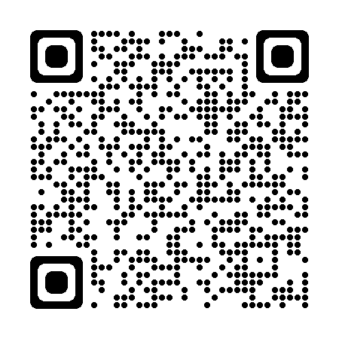
Modulares Workshop-Konzept
Einführung in Digitale Barrierefreiheit
Vielfalt der Benutzerbedürfnisse
Multimedia
Word-Dokumente
PowerPoint-Folien
PDF-Dokumente
PDF-Formulare
Veranstaltungen
Selbstbewertung von Websites nach BITV-Test
Vereinfachte Prüfmethode für mobile Apps
Selbstbewertung von mobilen Apps nach BITV-Test
„Easy Web Check“
Notes:
https://barrierefreiheit.hdm-stuttgart.de/workshop-katalog/

Slide 38
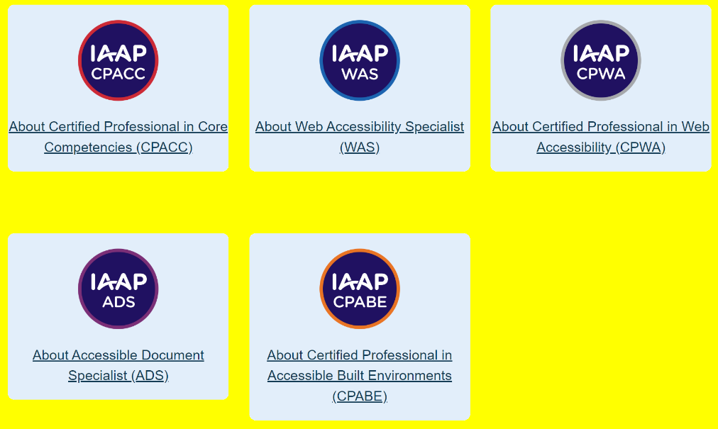
IAAP Certificates for Accessibility Experts
Source: https://www.accessibilityassociation.org/s/certification 2022-09-23
Notes:
There is no ONE accessibility expert.
Still missing:
Accessible Mobile App Specialist
Accessible Teaching

Slide 39
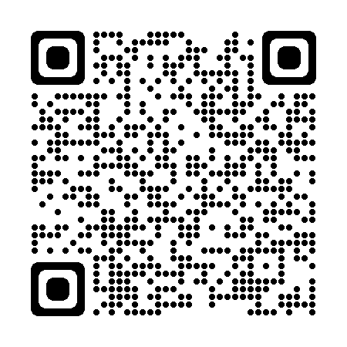
Danke
Gottfried Zimmermann
gzimmermann@hdm-stuttgart.de
Kompetenzzentrum Digitale Barrierefreiheit
Hochschule der Medien, Stuttgart
Bestellen Sie unseren Newsletter: barrierefreiheit.hdm-stuttgart.de/newsletter
Alle Rechte vorbehalten
Notes:
https://barrierefreiheit.hdm-stuttgart.de/newsletter/

